Slide 1
考试时间：5月10日(周三)9:50
答疑时间： 5月9日下午13：30-16：00；
地点：软件楼4楼密码与信息安全实验室

Slide 2
定理16.6:ϕ是格L到格S的一一对应, 则ϕ是同构映射,当且仅当:对任何a,b∈L,a≤b当且仅当ϕ(a)≤ϕ(b)。
证明:(1)ϕ是格L到格S的同构映射,则由定理16.5知ϕ是保序映射,因此对任何a,b∈L, 当a≤b,必有ϕ(a)≤ϕ(b).
若对任何a,b∈L,有ϕ(a)≤ϕ(b),则由≤定义知ϕ(a)∨ϕ(b)=ϕ(b),
因为同构,故有ϕ(a∨b)=ϕ(b)
且a∨b=b,
因此由≤定义得a≤b

Slide 3
(2) ϕ是格L到格S的一一对应, 且对任何a,b∈L,a≤b当且仅当ϕ(a)≤ϕ(b)
主要证明ϕ是同态映射,即
ϕ(a∨b)=ϕ(a)∨ϕ(b), ϕ(a∧b)=ϕ(a)∧ϕ(b)
分别证明ϕ(a∧b)≤ϕ(a)∧ϕ(b)
ϕ(a)∧ϕ(b)≤ϕ(a∧b)

Slide 4
§2 有补格及分配格
一、有补格
定义16.7:一个具有最大元1和最小元0的格[L;∨,∧]称为有界格。
定理16.8:[L;∨,∧]为有界格, 则任a∈L有:a∨1=1; a∧0=0;a∧1=a;a∨0=a。

Slide 5
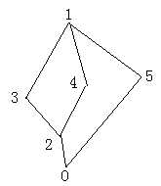
定义16.8:[L;∨,∧]为有界格,对a∈L,如果存在b∈L,使a∨b=1,a∧b=0,则称b为a的补元,记b为a'。若L中的每个元有补元, 则称L为有补格。
例:S={1,2,3,4,5},其偏序关系由下图所示,则S是有界格,且为有补格.

Slide 6
由此可知补元不唯一.

Slide 7
二、分配格
定理(习题16.9)：对任意格成立分配不等式, 即格[L;∨,∧]中任a,b,c∈L,有:
(1)a∨(b∧c)≤(a∨b)∧(a∨c);
(2)(a∧b)∨(a∧c)≤a∧(b∨c)。
但等式不一定成立。

Slide 8
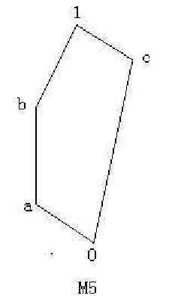
例:如下图所示的格分配等式不成立.

Slide 9
例：S≠∅,[P(S);∪,∩]满足分配等式。
分配格
定义16.9:[L;∨,∧]为格,当对其任意元a,b,c∈L成立分配律,即
(1)a∨(b∧c)=(a∨b)∧(a∨c);
(2)(a∧b)∨(a∧c)=a∧(b∨c)。
则称该格为分配格。

Slide 10
定理：设S是分配格，a,x,y∈S,若a∧x=a∧y,且a∨x=a∨y，则x=y。
L_{1～L4}
证明：
x=x∨(a∧x)=x∨(a∧y)=(x∨a)∧(x∨y)=(y∨a)∧(y∨x)=y∨(a∧x)=y∨(a∧y)=y

Slide 11
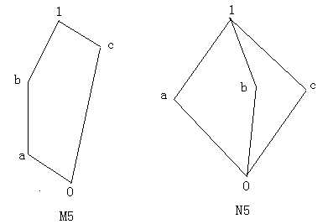
上述两个图所代表的格都不是分配格
可以证明对于任意的格，若|L|≤4,则一定是分配格。而所有非分配格，一定含有子格是与M₅或N₅同构的。

Slide 12
定理16.9:[L;∨,∧]为任意格, 则下述条件等价:
(1)对任意a,b,c∈L,有
a∧(b∨c)=(a∧b)∨(a∧c)
(2)对任意a,b,c∈L,有
a∨(b∧c)=(a∨b)∧(a∨c)
(3)对任意a,b,c∈L,有
(a∧b)∨(a∧c)∨(b∧c)=(a∨b)∧(a∨c)∧(b∨c)
(4)不含与M₅或N₅同构的子格。

Slide 13
(1) ⇔(2)
(1),(2)⇒(3)
左=((a∧b)∨(b∧c))∨(a∧c)
=((a∨(b∧c))∧(b∨(b∧c)))∨(c∧a)
=((a∨(b∧c))∧b)∨(c∧a)
=((a∨b)∧(a∨c))∧b)∨(c∧a)
=((b∧(a∨b))∧(a∨c)))∨(c∧a)
=(b∧(a∨c))∨(c∧a)

Slide 14
(3)⇒(1)
1.c≤a时,必有
a∧(b∨c)=?(a∧b)∨(a∧c)=(a∧b)∨c
2.一般情况
利用c≤a时的结论
(1),(2)⇒(4)
(4)⇒(1)
反证,若L不是分配格,推出存在与M₅或N₅同构的子格
约定:a≤b,且a≠b,记为a<b
基本设想是在L中构造5个元素的子格,使其与M₅或N₅同构

Slide 15
分两种情况
1.存在a,b,c∈L,当c≤a时,有
(a∧b)∨c=(a∧b)∨(a∧c)<a∧(b∨c)
u=a∧(b∨c),v=(a∧b)∨c,v<u
v∧b=u∧b
v∨b=u∨b
u,v,b,v∧b,u∨b,
2.对任意a,b,c∈L,当c≤a时,有
(a∧b)∨c=(a∧b)∨(a∧c)=a∧(b∨c)
关键是构造M₅,N₅
由此定理可以判定一个格是否为分配格.

Slide 16
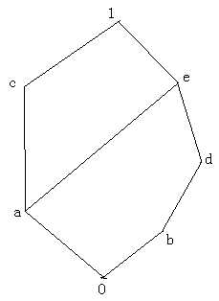
{a,e,d,b,0}是M₅

Slide 17
§3 布尔格与布尔代数
一、布尔代数
定义16.10:有补分配格称为布尔(Boole)格, 习惯上写成(B;≤)。
有补格：有界(有最大元1和最小元0)，且每个元素有补元
b是a的补元：a∨b=1,a∧b=0

Slide 18
定理17.10:布尔格(B;≤)中任a,b∈B,有:
(1)a的补元是唯一的。
(2)(a∧b)'=a'∨b',(a∨b)'=a'∧b'。
(3)a∧b=0⇔a≤b'。
(4)(a')'=a

Slide 19
证明:(1)设a₁,a₂为a的补元,则有a₁∨a=1, a₁∧a=0,a₂∨a=1, a₂∧a=0,
目标是a₁=a₂
(2)要证(a∧b)'=a'∨b',即证
(a∧b)∨ (a'∨b')?=?1, (a∧b)∧(a'∨b')?=?0
(3)由a∧b=0,证明a≤b',
关键是如何由a∧b=0引出a与b'的联系.
注意到定理17.1(2):a≤b当且仅当a∧b=a;
因此可考虑由a∧b=0,导出a∧b'=a
由a≤b',证明a∧b=0,
利用保序性

Slide 20
由(B;≤)定义了∨,∧运算，而a的补元a'也是B中的元素，且分配格补元唯一
'看作为B上的一元运算。
[B;∨,∧,']为代数系统，又称为布尔代数。

Slide 21
布尔代数[B;∨,∧,']是有补分配格,具有性质L₁~L₄,
L₁幂等律:a∨a=a,a∧a=a;
L₂交换律:a∨b=b∨a,a∧b=b∧a;
L₃结合律:a∨(b∨c)=(a∨b)∨c,
a∧(b∧c)=(a∧b)∧c;
L₄吸收律:a∨(a∧b)=a, a∧(a∨b)=a。
分配格,满足分配等式D₁~D₂,
D₁:a∨(b∧c)=(a∨b)∧(a∨c);(a∧b)∨(a∧c)=a∧(b∨c)
D₂:(a∧b)∨(a∧c)∨(b∧c)=(a∨b)∧(a∨c)∧(b∨c)

Slide 22
有补格:一定是有界格,每个元素有补元,满足B₁、B₂和C₁~C₃,
B₁:a∨1=1;a∧0=0
B₂:a∧1=a;a∨0=a
C₁:a∨a'=1,a∧a'=0
C₂:0'=1
C₃:(a∧b)'=a'∨b',(a∨b)'=a'∧b’

Slide 23
∨和∧定义即为P₁,并可得到P₂~P₃,
P₁:a∨b是a和b的最小上界，a∧b是a和b的最大下界
P₂:a≤b当且仅当a∧b=a
P₃:a∧b=0⇔a≤b’
上述性质并不是相互独立的，可以从其中几个推出另外几个性质

Slide 24
作业P220:10,14,15,16,17, 18(2)(3)

Slide 25
L₁幂等律:a∨a=a,a∧a=a;
L₂交换律:a∨b=b∨a,a∧b=b∧a;
L₃结合律:a∨(b∨c)=(a∨b)∨c,
a∧(b∧c)=(a∧b)∧c;
L₄吸收律:a∨(a∧b)=a, a∧(a∨b)=a。

Slide 26
定理17.5:格[L;∨,∧]与格[S;∨,∧]同态,ϕ为其同态映射,则ϕ是保序映射, 即对任a, b∈L,当a≤b时,ϕ(a)≤ϕ(b)。

